Slide 1



Slide 2
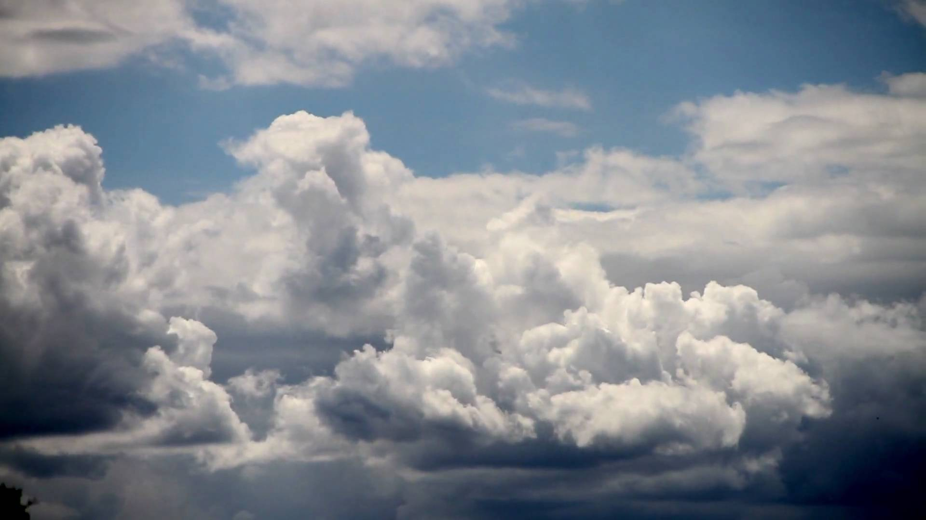
LOS TEMPLOS SOBRE
LAS NUBES

Slide 3
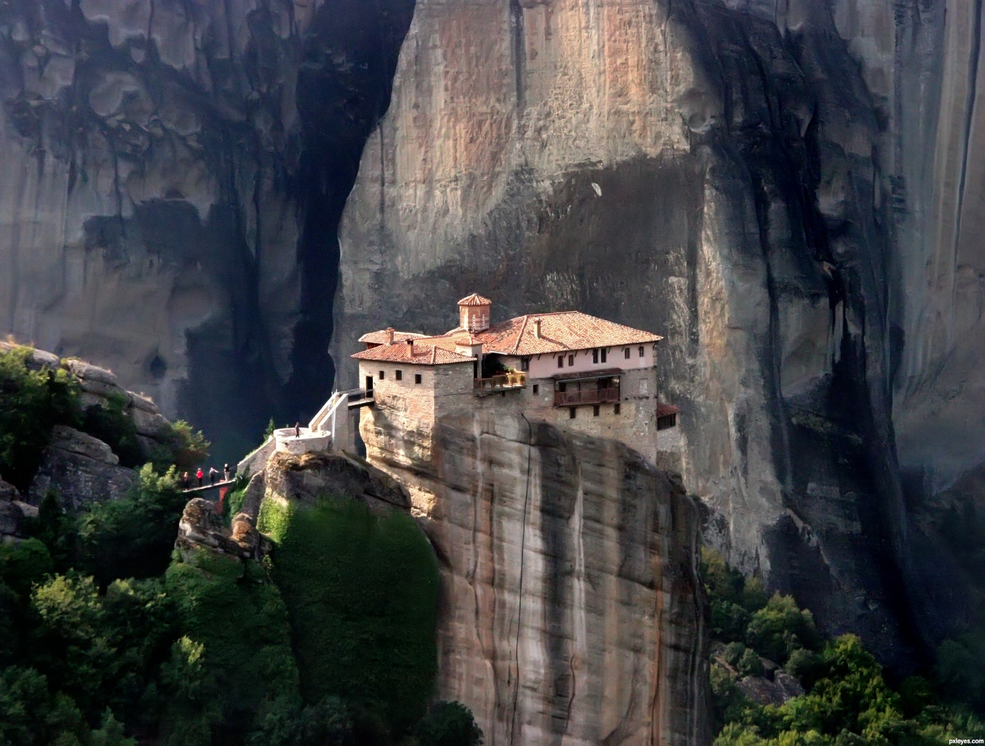
METEORA

Slide 4
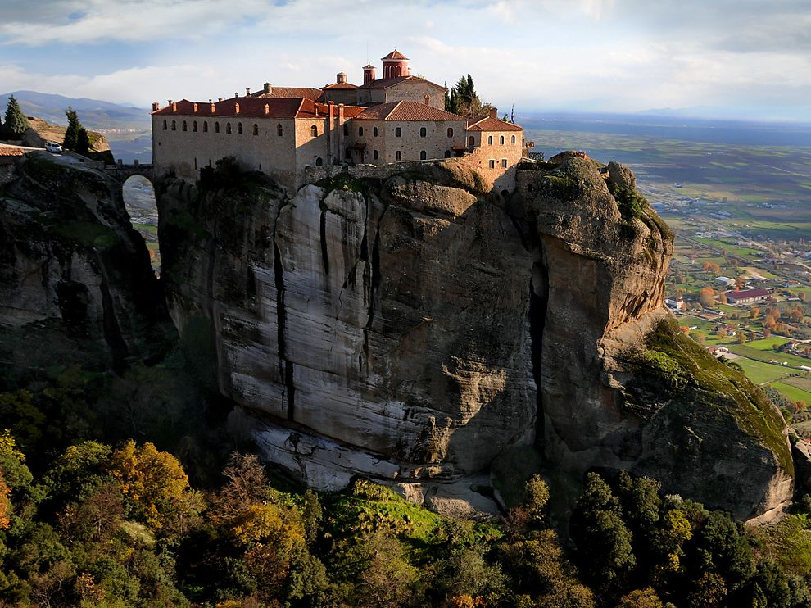
En el interior de Grecia se halla un grupo de extraños montículos sobre los que, entre los siglos XIV y XVI, se construyeron una veintena de monasterios.

Slide 5
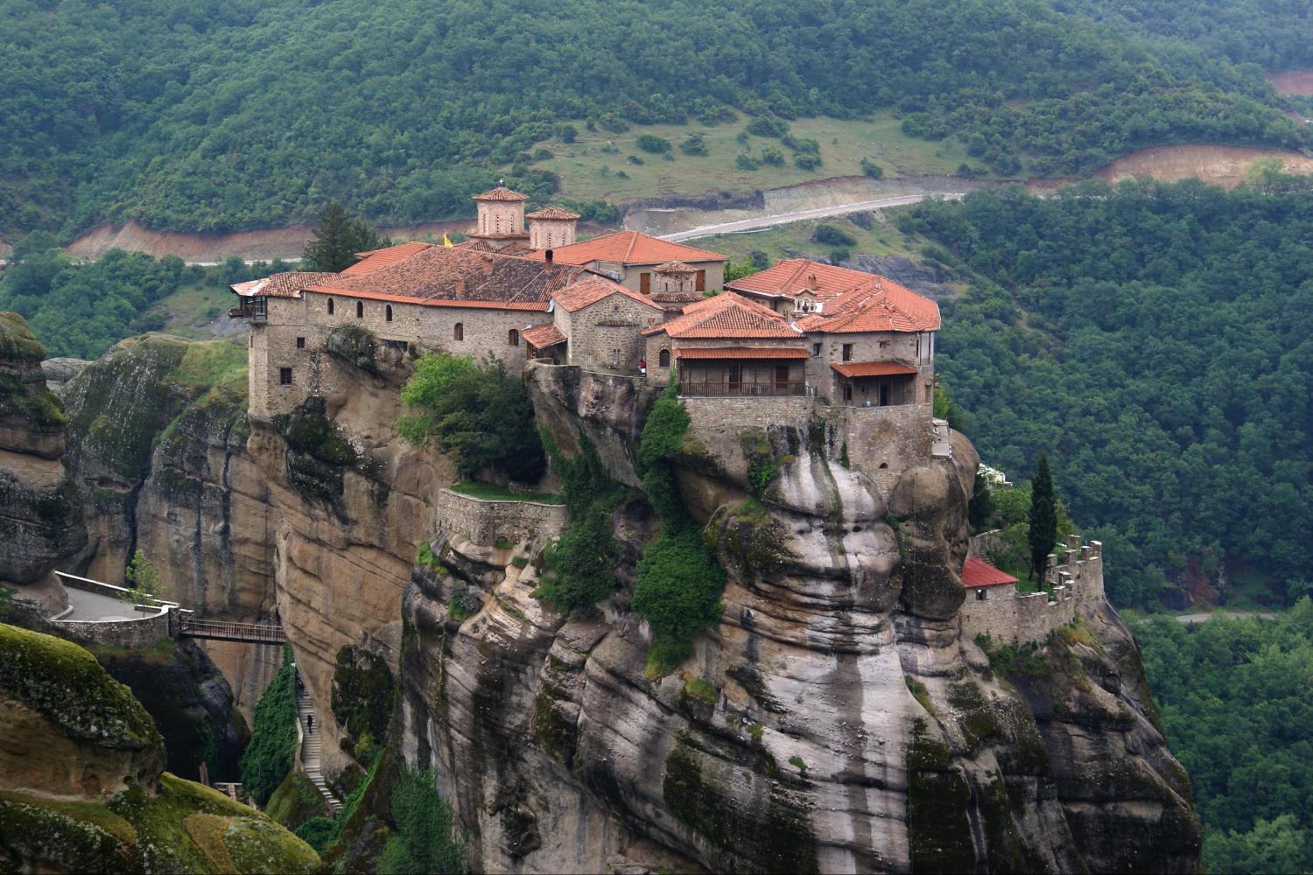

Slide 6
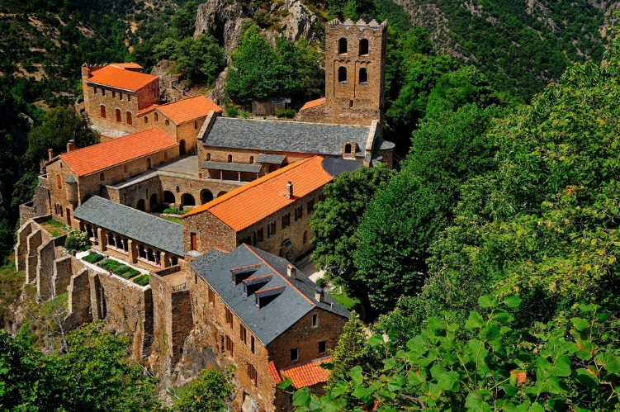
SANT MARTI DE
CANIGO

Slide 7
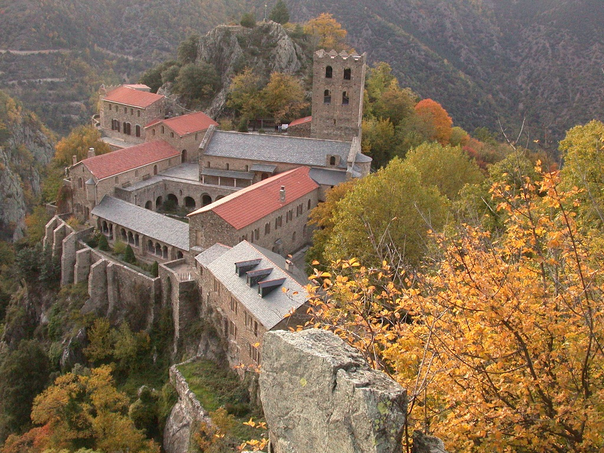
La abadía benedictina fue fundada en el año 1009. Se encuentra en el corazón de los Pirineos.

Slide 8
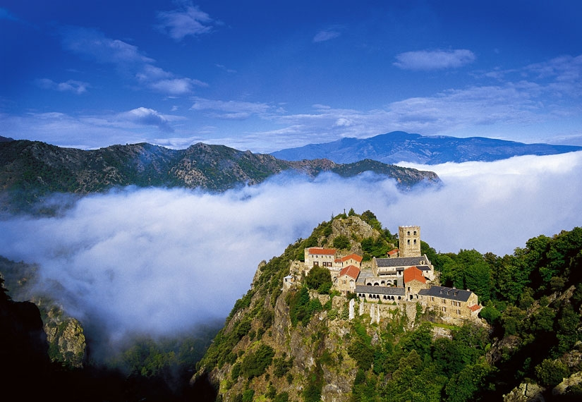

Slide 9
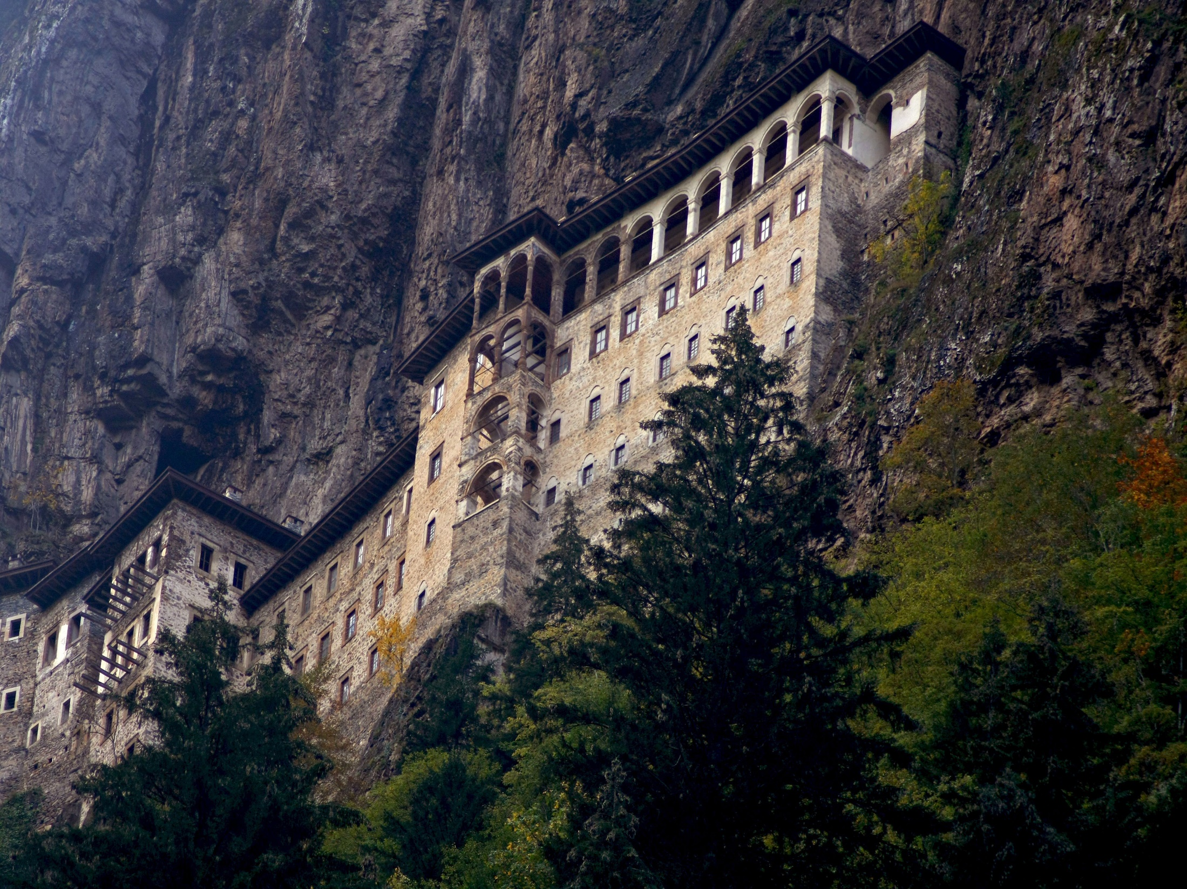
SUMELA

Slide 10
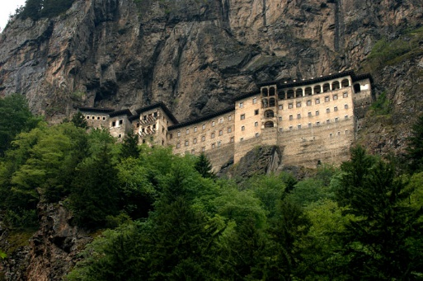
A 1.200 metros de altitud, está construido sobre las escarpadas paredes de las montañas del parque nacional de Altindere, en el extremo oriental de la costa del Mar Negro, en Turquía.

Slide 11
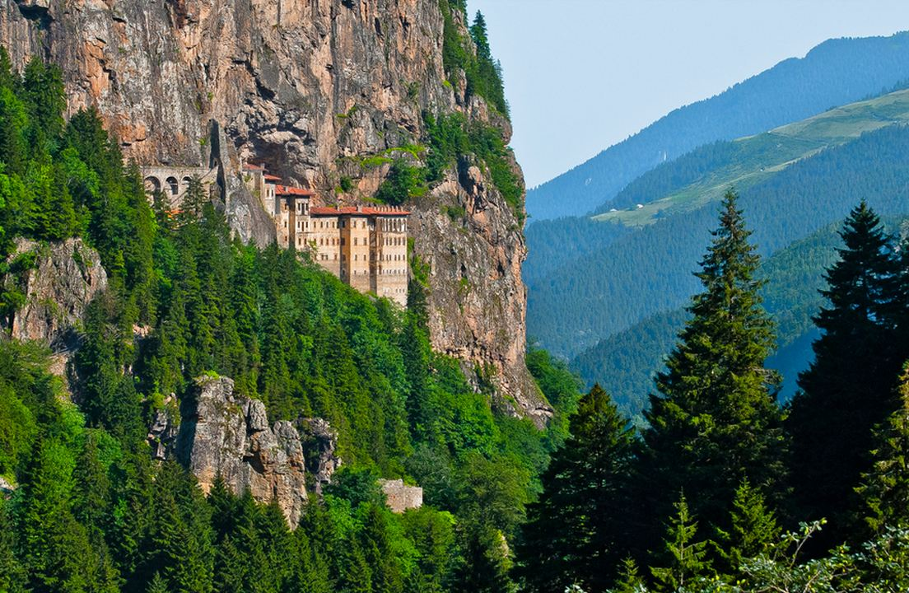

Slide 12
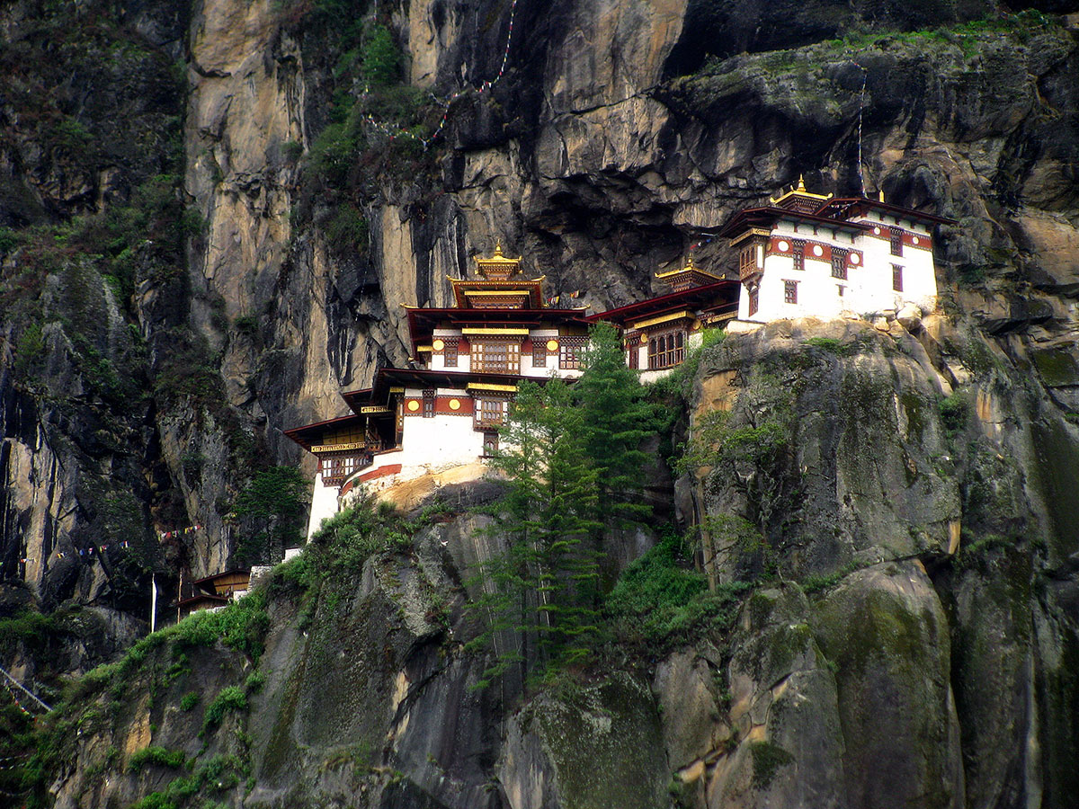
TAKTSANG

Slide 13
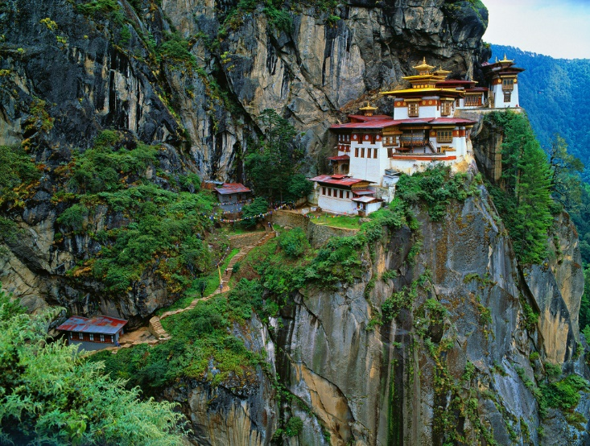
La gente lo denomina El Nido del Tigre porque, según cuenta la leyenda, en el siglo VIII Gurú Rimpoche llegó volando a lomos de una tigresa. Se halla en el pequeño país de Bután.

Slide 14
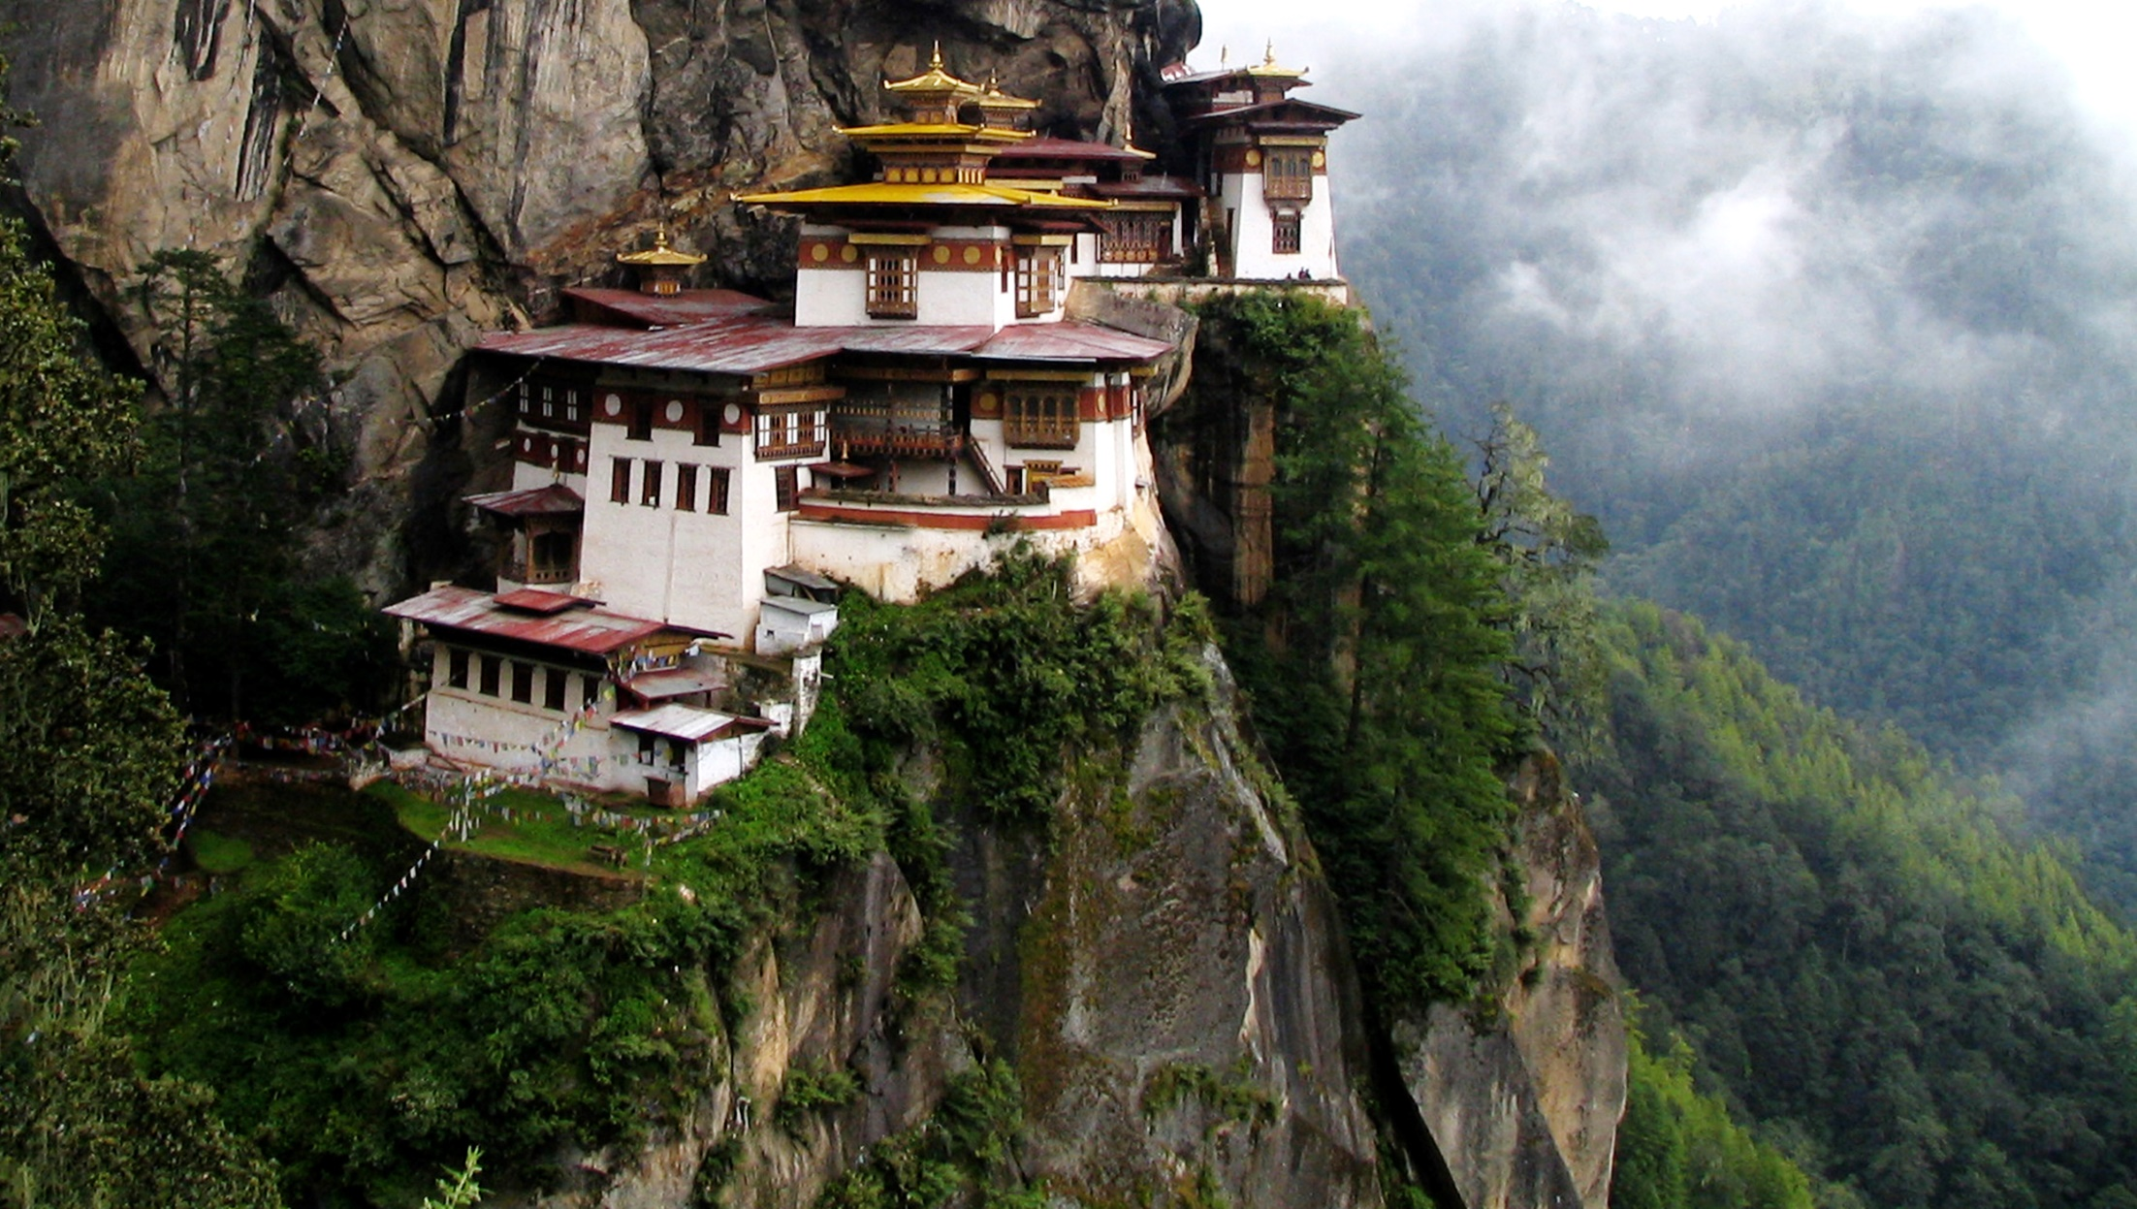

Slide 15
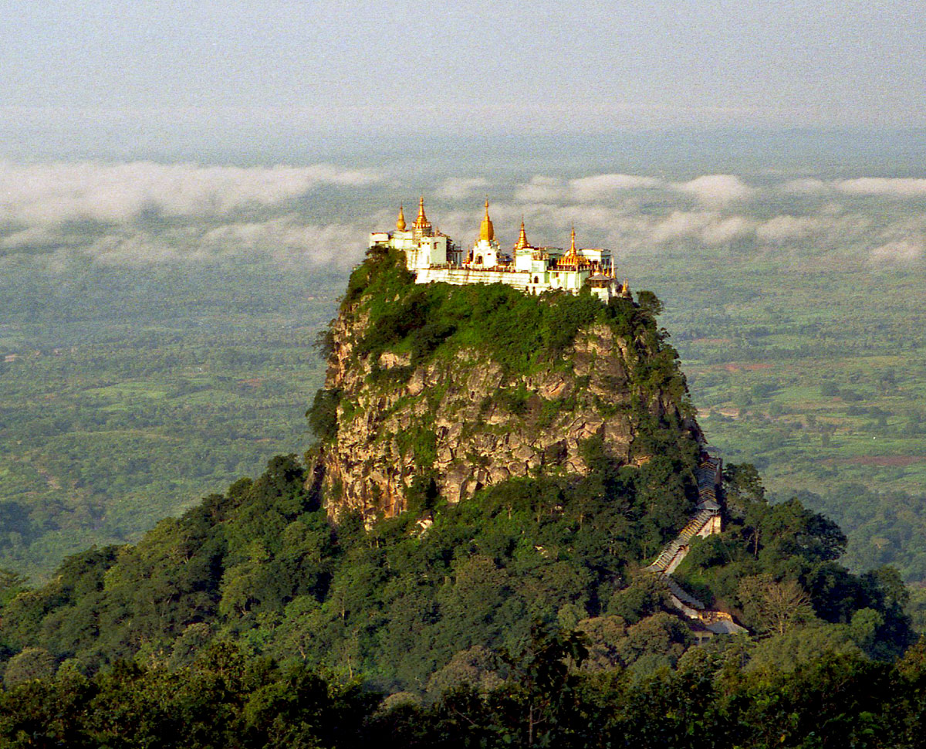
TAUNG KALAT

Slide 16
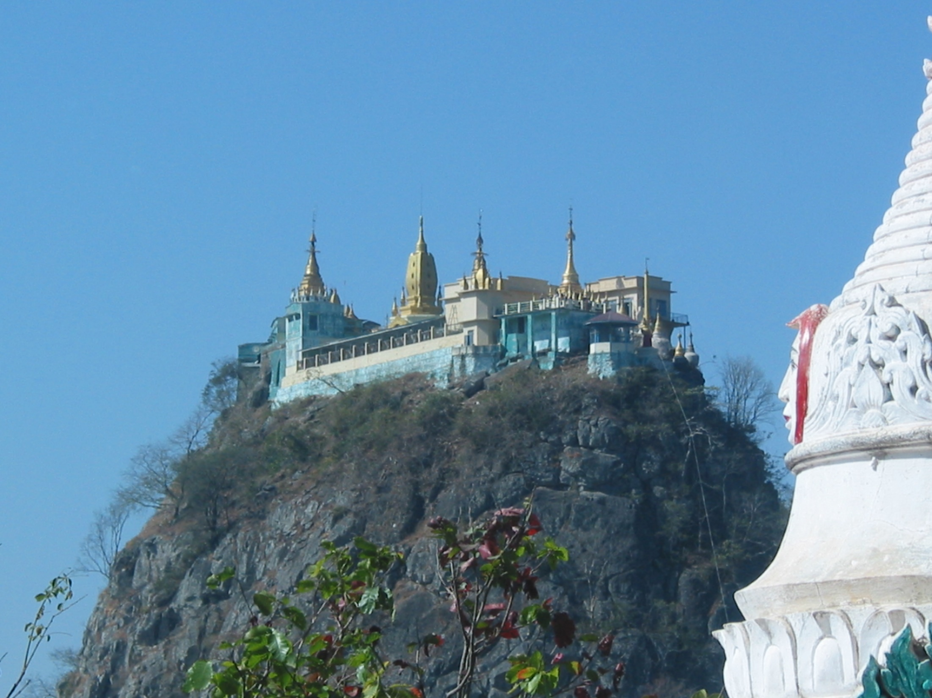
En Myanmar, se erige sobre un montículo basáltico a 1.518 metros de altitud.

Slide 17
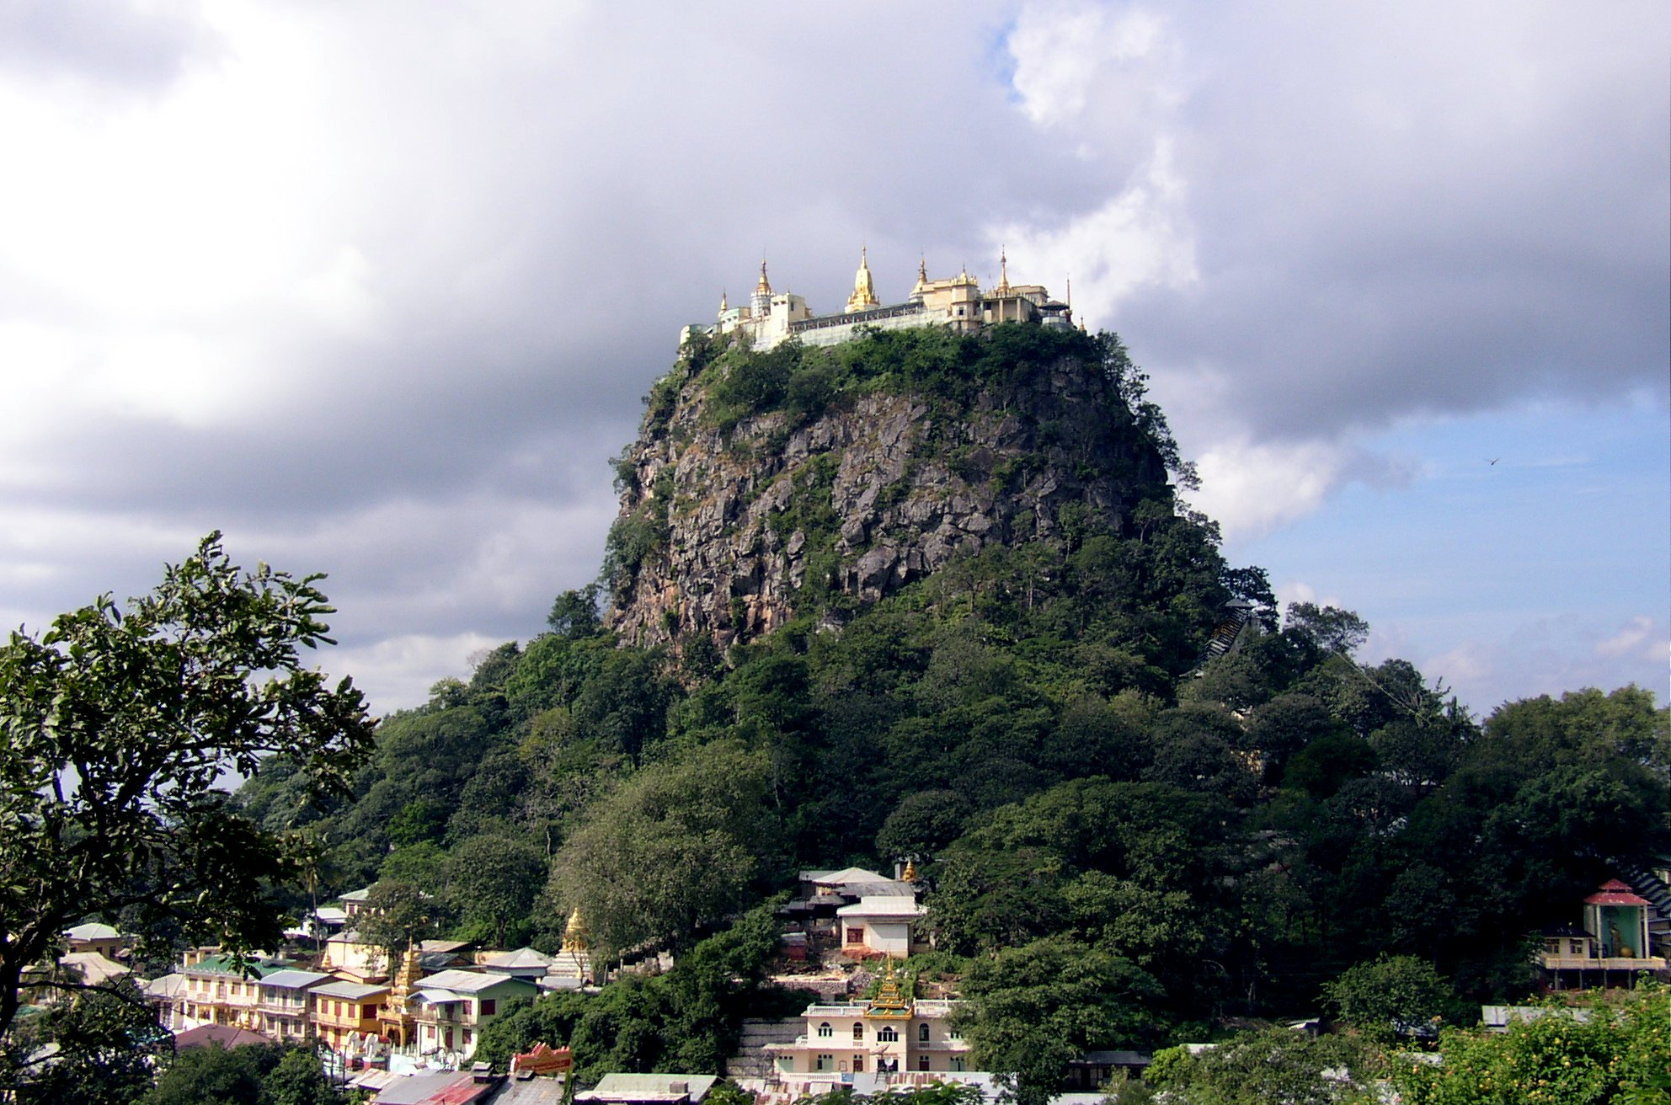

Slide 18
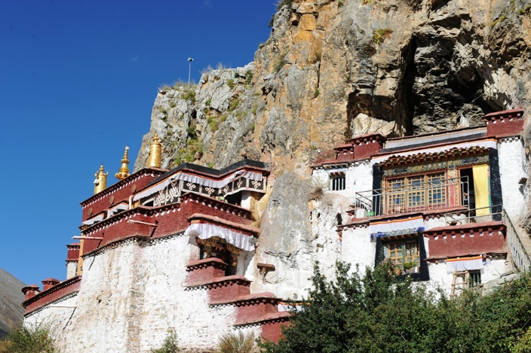
DRAK YERPA

Slide 19
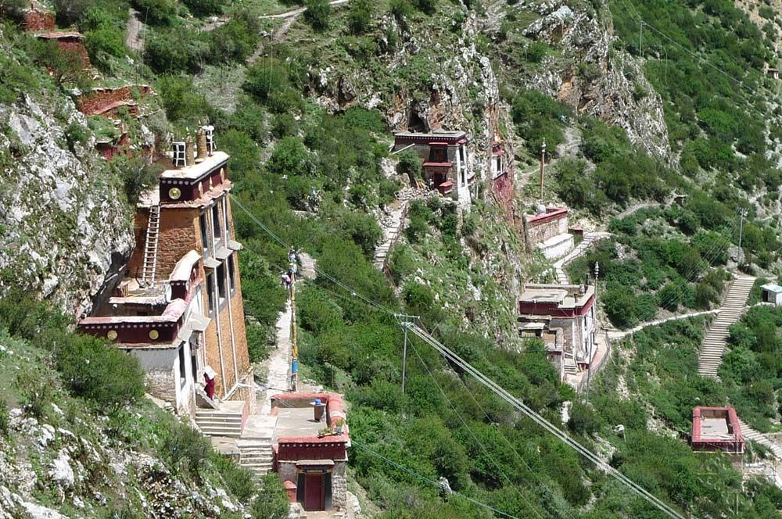
Drak Yerpa está situado en una colina en el condado de Dagze. [2] La entrada al Valle Yerpa está a unos 16 kilómetros (9.9 millas) al noreste de Lhasa en la orilla norte del Kyichu. A partir de ahí, es otros 10 kilómetros (6.2 millas) a las famosas cuevas antigua de meditación en los acantilados de piedra caliza espectaculares del Yerpa Valley Hay un antiguo sitio de entierro del cielo frente a las principales cuevas.

Slide 20
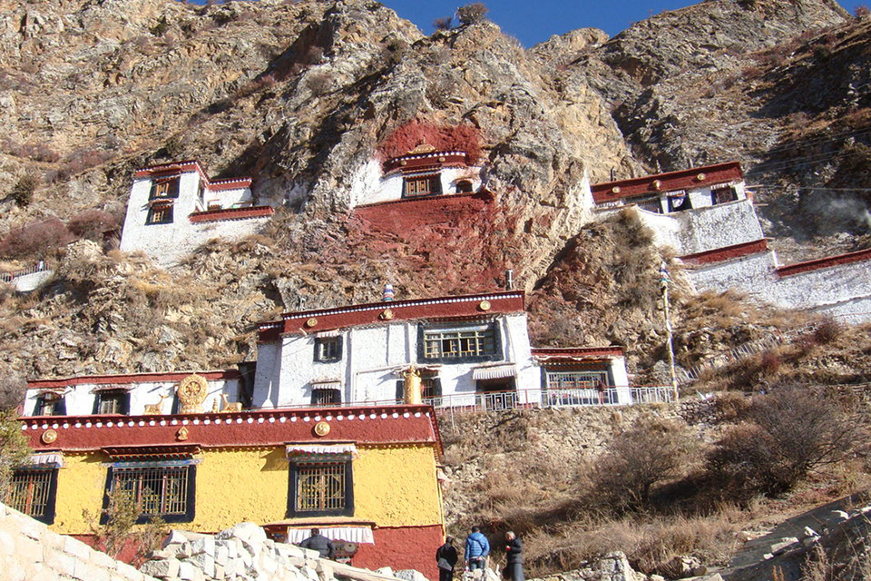

Slide 21
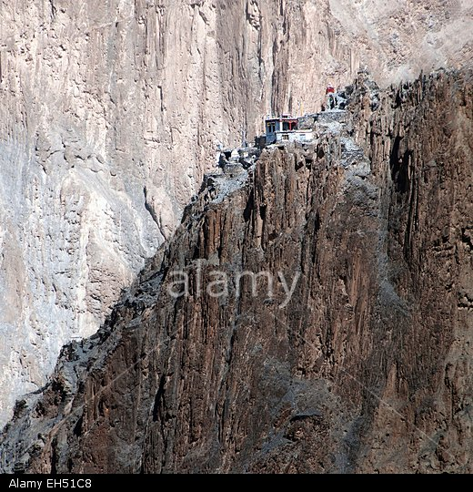
OMLUNG TECHA
Se halla en la región india de Ladak, en pleno Himalaya. Es uno de los monasterios más destacados del valle de Markha.

Slide 22







¿Te ha gustado?
Puedes ver más entrando
Aquí
Además puedes recibir powerpoints en tu correo electrónico suscribiéndote aquí:

